Slide 1
High-Level Security Architecture for Payment system
Nhóm 1

Slide 2
Content
Introduction
Architecture
Tasks

Slide 3
Introduction
Nhóm 1

Slide 4
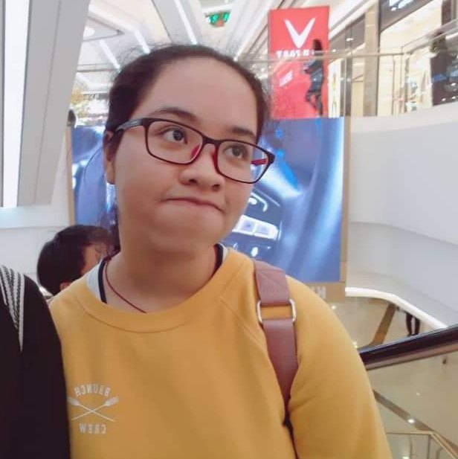


MEET OUR TEAM
Nguyễn Bùi kim Ngân
Nguyễn Bình thục trâm
Võ anh kiệt
20520648
2050815
20520605

Slide 5
Architecture
Kiến trúc được vẽ từ Dram.io có tích hợp các giải pháp bảo mật

Slide 6
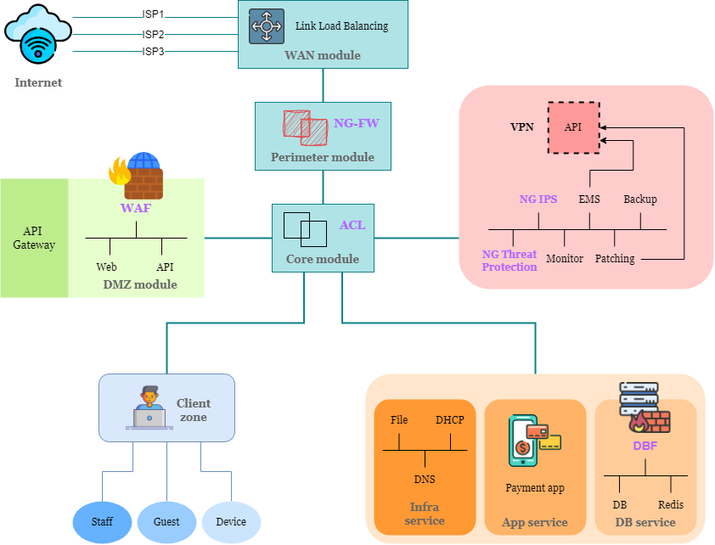

Slide 7
Security solutions
ACL
NG FW
WAF
DBF
NG IPS
NG TP
Access Control List
Next Generation Firewall
Web Application Firewall
Database Firewall
Next Generation Intrusion Prevention System
Next Generation Threat Protection

Slide 8
Tasks
3 nhiệm vụ chính và ví dụ của mỗi giải pháp bảo mật

Slide 9
acl
1
2
3
Restricted network traffic
DMZ Traffic flow control
APP Traffic flow control
Filter traffic từ client ra ngoài internet, chỉ cho client gửi gói tin http/ https giúp limit traffic
Kiểm soát traffic từ DMZ tới app service
Kiểm soát traffic từ application tới database

Slide 10
Ng fw
1
2
3
Filter application từ Client zone
Filter port từ Client zone
Deep packet inspector
Chặn không cho users dùng facebook
Chỉ cho gửi đến một số port nhất định, drop những gói tin gửi đến port lạ
Kiểm tra các traffic đi vào, drop các gói tin chứa malware như worm hay trojan

Slide 11
waf
1
2
3
Filter http/ https request
Filter http/ https response
SSL offload
Kiểm tra gói tin và chặn tấn công Top 10 OWASP như Injection, Session hijacking, Broken authentication,...
Kiểm tra gói tin và chặn lấy ra những dữ liệu nhạy cảm như credit number,…
Khi client muốn kết nối tới server, client kết nối https tới WAF và WAF kết nối http với server, giúp load balancing cho server

Slide 12
dbf
1
2
3
Access control
Sensitive data disclosure prevention
Auditing Sensitive Data
Set các roles cần thiết như
Admin full quyền trừ quyền xóa (drop database, delete…)
User backup
User modify
User monitoring
Encrypt những thông tin nhạy cảm khi thực hiện truy vấn xuống database (tên, credit number)
Dynamic Data Masking: chỉ hiển thị một phần của thông tin nhạy cảm đủ để biết (*** - *** - 0648)
Ghi log lại những access tới dữ liệu nhạy cảm như số điện thoại, email,…

Slide 13
Ng ips
1
2
3
Advanced Targeted Attack Prevention
Real-Time Contextual Awareness
Application Control and URL Filtering
Ngăn chặn những hành vi kỳ lạ có khả năng gây hại cho hệ thống như có máy tính trong nội bộ kết nối tới c&c server lạ bên ngoài
Cung cấp visibility của toàn bộ mạng gồm các host vật lí, host ảo, hệ điều hành, ứng dụng, users, content và các lỗ hổng có thể có
Kiểm soát truy cập việc sự dụng và kết nối với các ứng dụng, url. Cấm sử dụng những ứng dụng có lỗ hổng và cấm kết nối tới url lạ hoặc đã bị đánh dấu

Slide 14
Ng tp
1
2
3
Advanced malware Protection
Exploit Detection/Protection
Command-and-control traffic nodes detection
Detect và ngăn chặn advanced malware xâm nhập vào từ email, file,… bằng cách tự động scanning trong sandbox
Detect những loại exploit như ROP, Heap spray, Reverse shell, …
Khi một máy tính bị lây nhiễm, cần thấy được và đưa ra những thông tin như snapshot của traffic

Slide 15
THANK YOU

